Slide 1
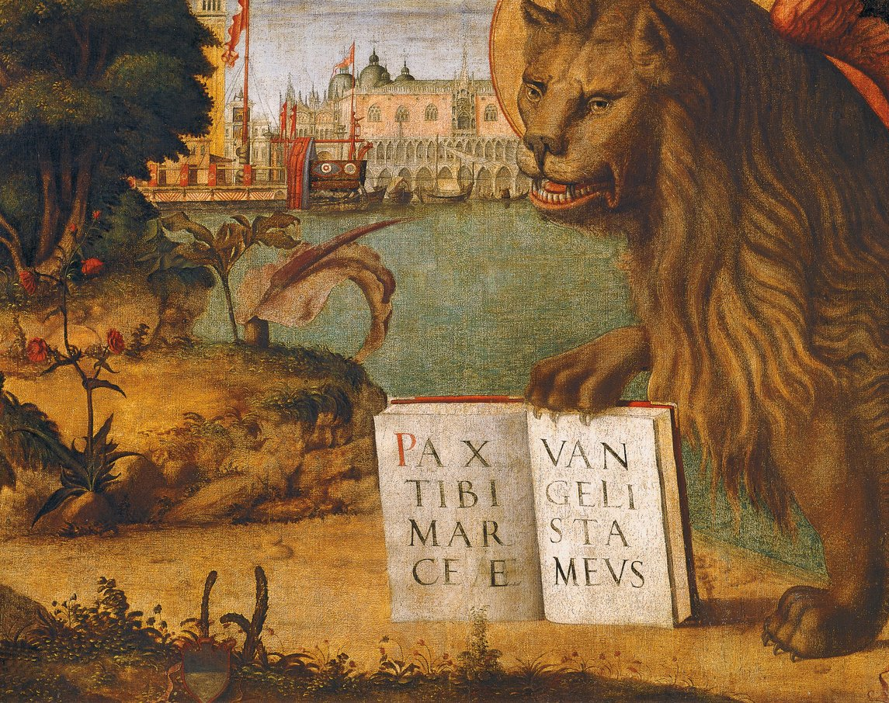
Trogirski incident 1932. godine
Izradili: Doris Delonga i Jan Vizek
Kolegij: Hrvatska politička povijest
Mentor: Danijel Jurković

Slide 2
Krilati lav sv. Marka
Mario Jareb, 2007.
2005. pronađen kameni Mletački lav na području Trogira
Simbol Venecije, a kod nas simbol Mletačke vlasti

Slide 3
Incident
1. prosinca se slavio dan ujedinjenja u „Sokolovom domu”
U noći sa 1. na 2. prosinac skupina Jugoslavenskih nacionalista ruše i obezglavljuju Mletačke lavove koji su postavljeni u Trogiru
Uništavanje se nastavilo i iduće noći
Jugoslavenske vlasti nisu bile zainteresirane za rješavanje slučaja
Moguća umiješanost Jugoslavenskih vlasti u incidentu zbog slučaja na Krku

Slide 4
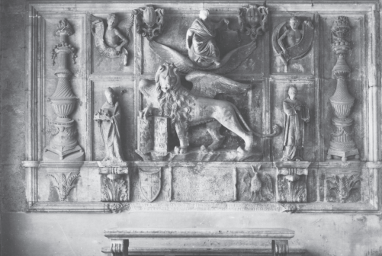
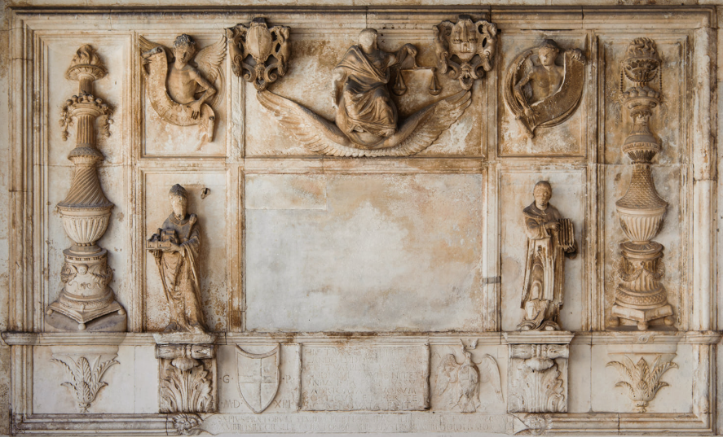
Gradska loža nekad i sad

Slide 5
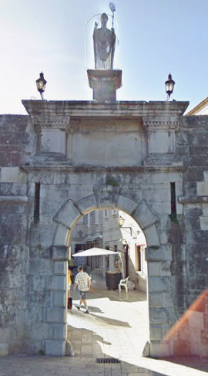
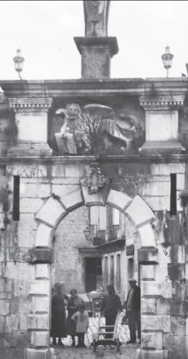
Ulaz u Grad

Slide 6
Počinitelji
Počinitelji su se sami predali vlastima
Ćalija Stjepan, Ercegović Filip, Madiraca Ivo, Hrabar Ivo, Luić Vicko i Šunto Vladimir
Kazna zatvora u trajanju od 5 dana

Slide 7
Političko stanje
Vijest o vandaliziranju spomenika Mletačkih vlasti nije dobro primljena u Italiji
Talijani oštro reagiraju, a Jugoslavenske vlasti ne odgovaraju za vandalizam
Demonstracije u Zadru i Trstu
U talijanskom senatu 14. prosinca, održana rasprava o incidentu u Trogiru. Corrado Ricci „na jednom spomeniku kulture, koji na sebi nosi tragove talijanskog genija i civilizacije” – jasno povezivanje talijanaštva sa simbolom mletačkog lava

Slide 8
Značaj Mletačkih lavova
Što su lavovi značili fašistima
Mussolini: referira se na simbole sv. Marka u Dalmaciji „živim simbolima i sigurnim dokazom. Jedino nazadni i neuki ljudi obmanuti su da se uništavanjem kamenja briše povijest”
Osim simbola Venecije, Mletački lav postaje simbol talijanske dalmacije
Kulturni značaj Mletačkog lava je neupitan, ali što je tada predstavljao Mletački lav?

Slide 9
Značaj Mletačkih lavova
Isticanje kulturne latinske i mletačke pojave u Dalmaciji kao svojevrsno talijansko pravo na dalmaciju
Problem manjka ljudstva riješen sa „mitom” o prirodnoj „kulturnoj” talijanskoj prošlosti i potencijalne budućnosti Dalmacije
D`Annunzio i postavljanje Mletačkog znakovlja u Rijeci
“Lav sv. Marka i šugavo štene” 1919. humoristični list Pasquino
1921. postavljanje reljefa Mletačkog lava u Zadru
Intenziviranje tijekom fašističkog režima

Slide 10
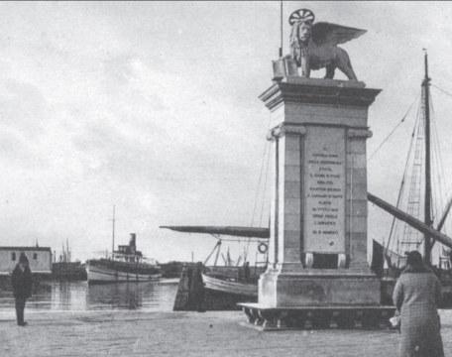
Rijeka

Slide 11
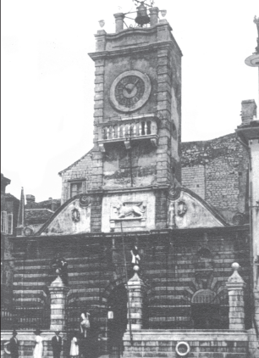
Zadar

Slide 12
Stalna pojava Mletačkog lava u dalmaciji tijekom Fašističke okupacije
Povezanost Mletačkog lava i fašističke vlasti u Dalmaciji i na kvarneru kroz medije (San Marco) (Rijeka, Cres, Lošinj)
Obnova i građenje novih spomenika od 41. do 43. Većina pokušaja nije uspjela
Giuseppe Bastianini u govoru 1942. godine, o Dalmaciji “ovdje vlada Rim, njegov jezik, njegova nauka, njegov moral i vratio se je naoružan Lav sv. Marka”

Slide 13
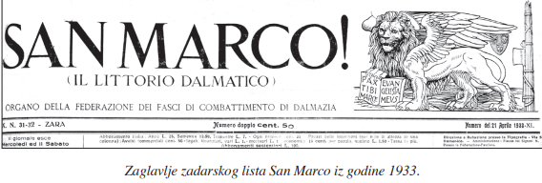
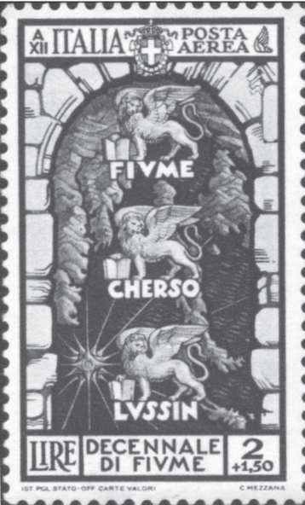
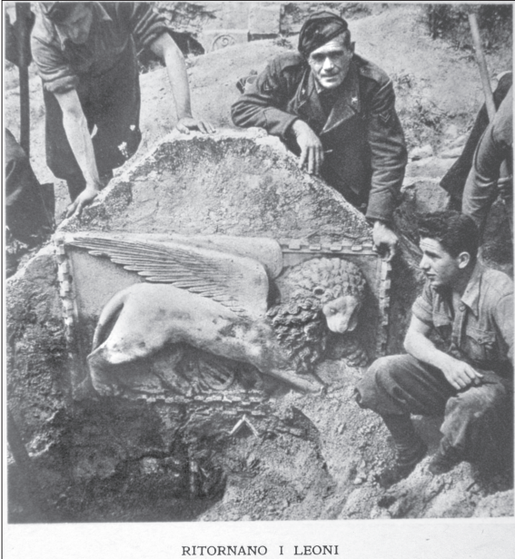
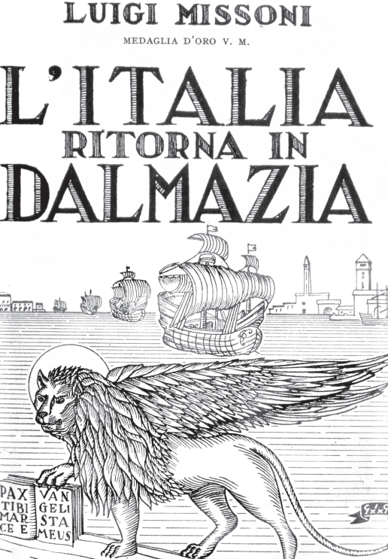

Slide 14

Nakon Kapitulacije
Nastavak oštećenja i micanja Mletačkih spomenika
Partizanski pokret, socijalističke vlasti
Vlasti NDH

Slide 15
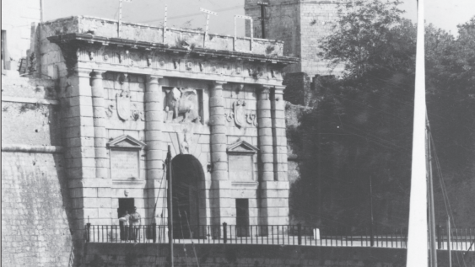

Slide 16
Današnji kontekst i značenje lavova
Drugačiji pogled na lavove zbog promjene retorike i režima
Tijekom razdoblja fašističke Italije i svojatanja Istočne Jadranske obale dolazi do ekstremnih reakcija na području Dalmacije, Istre i Kvarnera
Danas nema takve retorike, pa se Mletački lavovi gledaju drugačije

